Slide 1
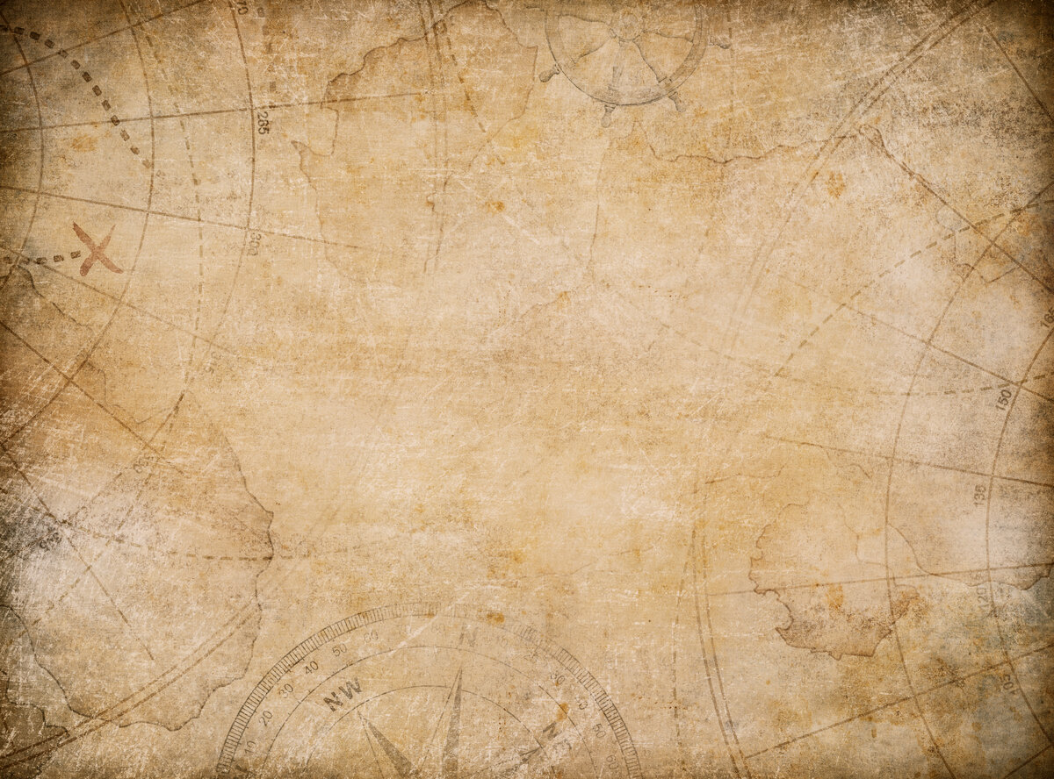
СОЧИНИТЕЛЬ ИСТОРИЙ
170 лет со дня рождения Р.Л. Стивенсона

Slide 2
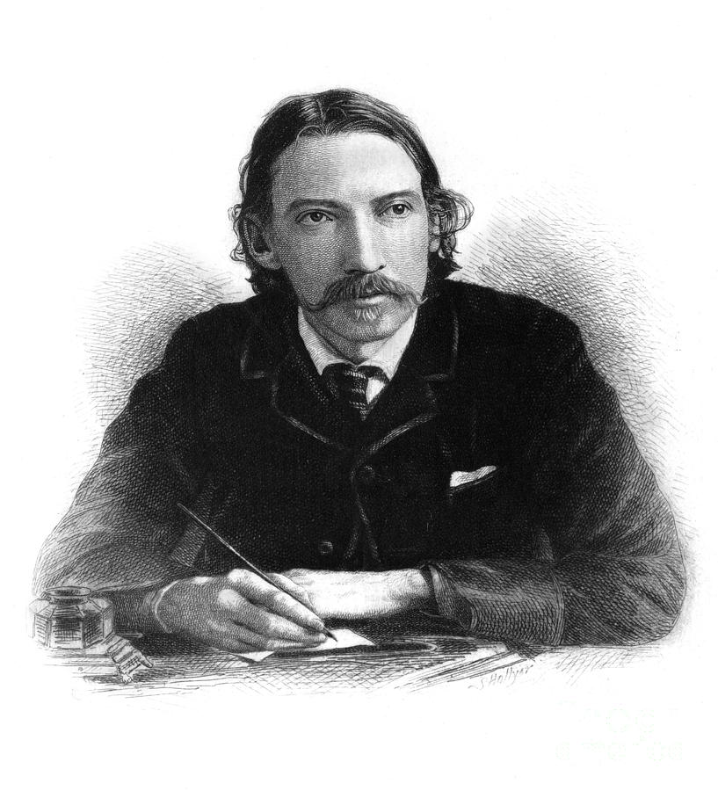
Вот как жить хотел бы я,
Нужно мне немного:
Свод небес, да шум ручья,
Да еще дорога.
Спать на листьях, есть и пить,
Хлеб макая в реки, -
Вот какою жизнью жить
Я хочу вовеки.
Р.Л. Стивенсон

Slide 3
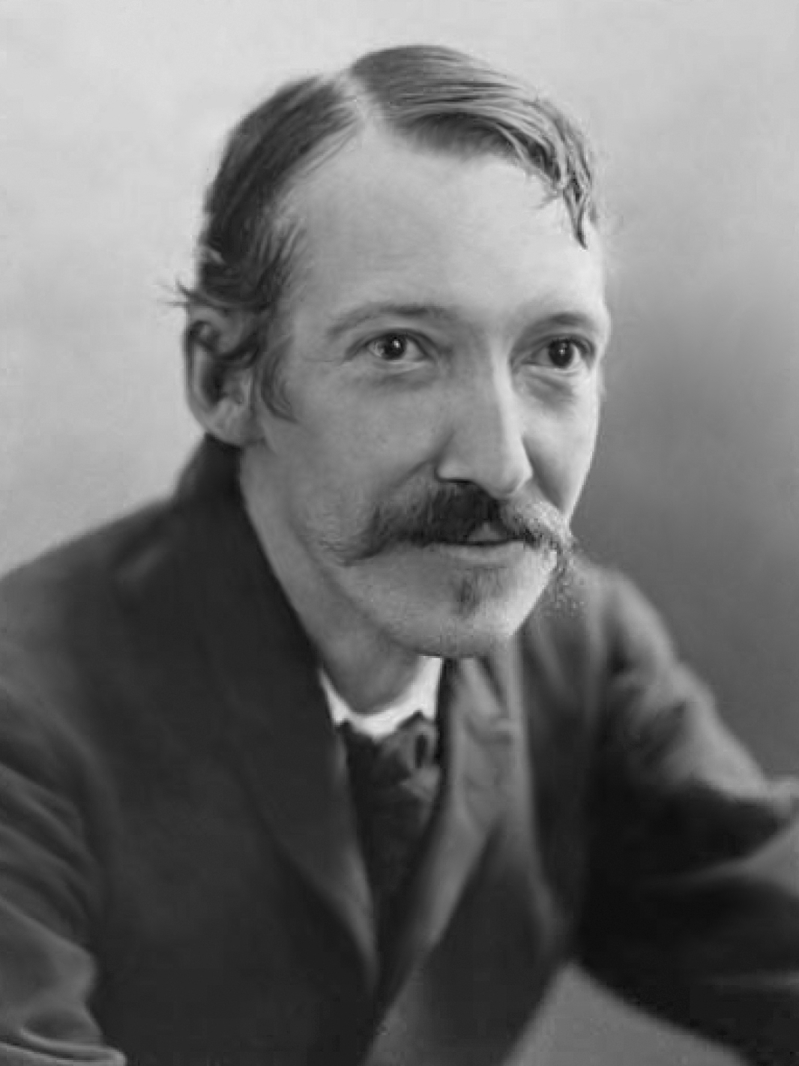
Роберт Льюис Стивенсон
(1850 - 1894)
английский писатель
литературный критик
поэт
основоположник и теоретик неоромантизма

Slide 4
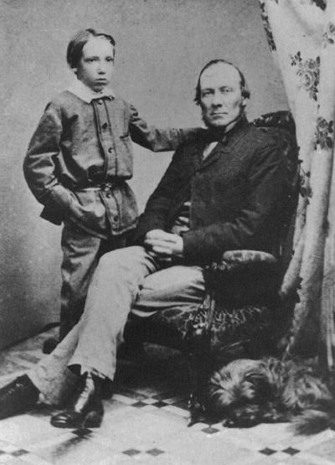

Роберт Льюис Стивенсон родился 13 ноября 1850 г. в Эдинбурге.
Отец и дед Роберта – строители маяков, изобретатели. Близость к морю, паруса и волны, суровые рифы – все это впоследствии скажется на творчестве писателя.
7-летний Роберт Льюис с отцом Томасом Стивенсоном

Slide 5
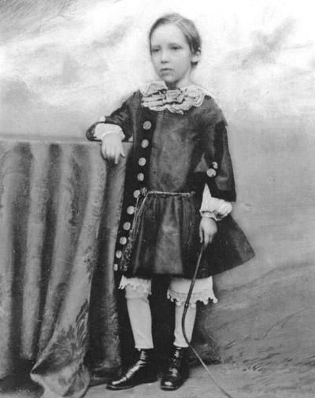
Он был единственным ребенком в семье, крайне болезненным. У него развился туберкулез, и он никогда не чувствовал себя вполне здоровым.

Slide 6
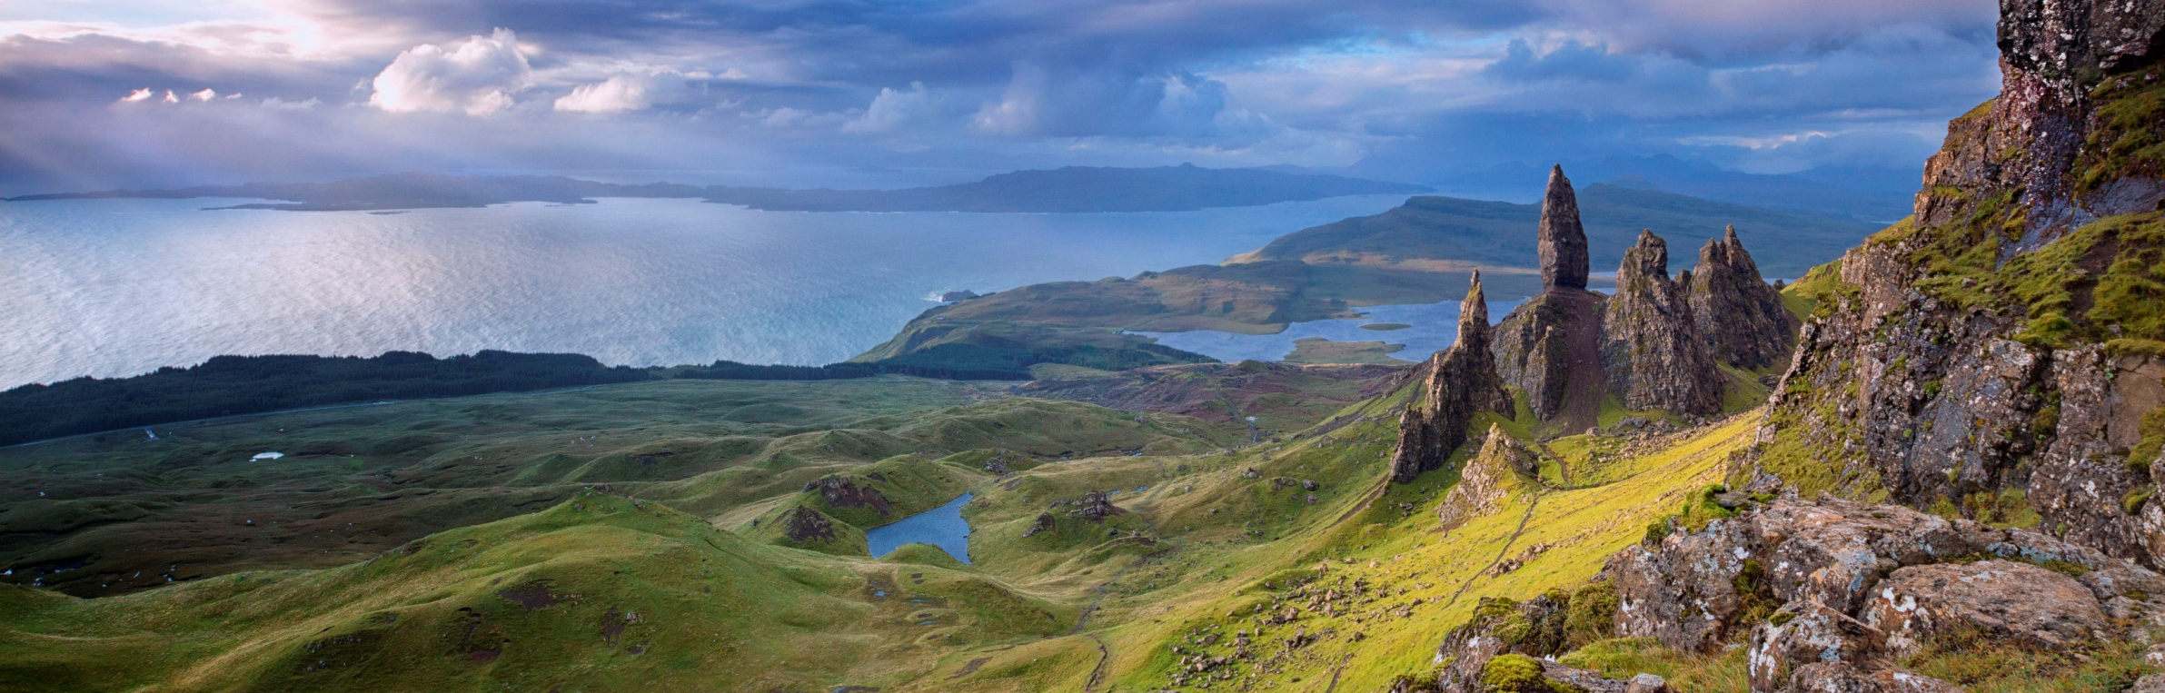
Поездки по Шотландии во время летних каникул оставили глубокий след в душе мальчика: истории о кораблекрушениях, рассказы о безжалостных бурунах, горных вершинах питали воображение будущего писателя. Стивенсон страстно полюбил родной край, его природу и историю. Позже он напишет о Шотландии рассказы и очерки, стихотворения и романы.

Slide 7
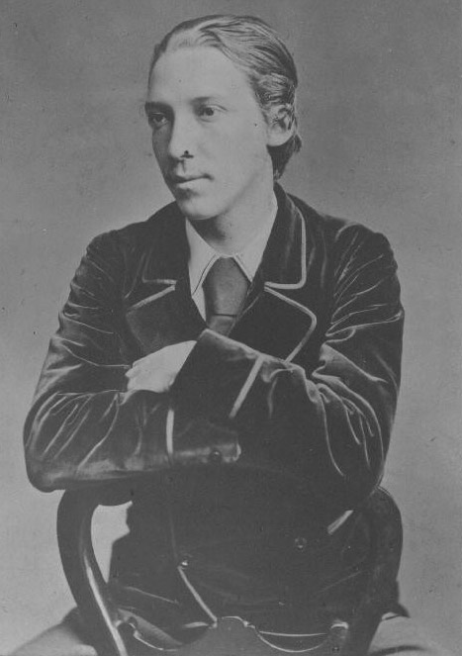

В 1867-1873 гг. Стивенсон учился в Эдинбургском университете. Он изучал юриспруденцию по настоянию отца, крайне огорченного отказом сына продолжить семейную традицию и стать инженером.
В студенческие годы

Slide 8
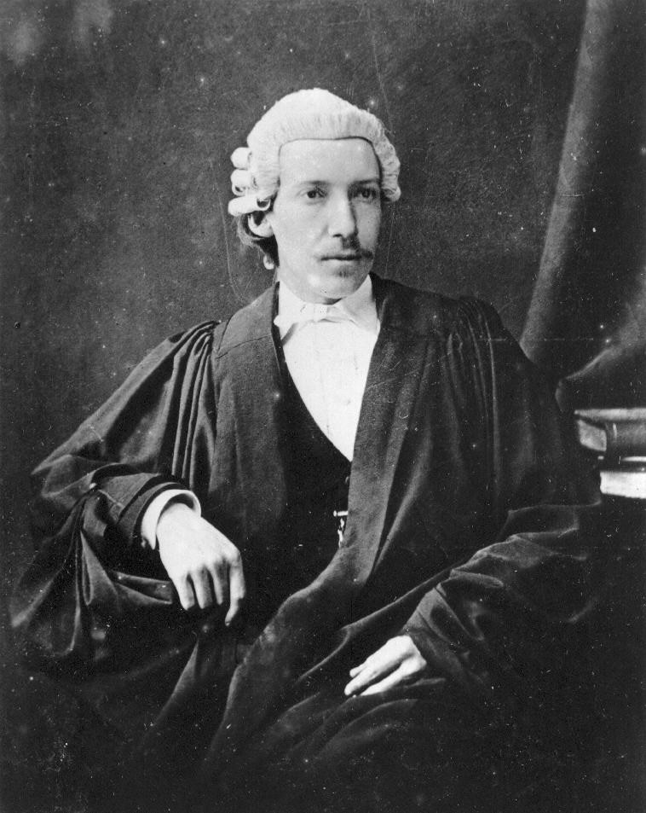

Были сданы выпускные экзамены и получено звание адвоката. Но адвокатской практикой Стивенсон заниматься не стал. Самым главным для него становится литературная деятельность.

Slide 9
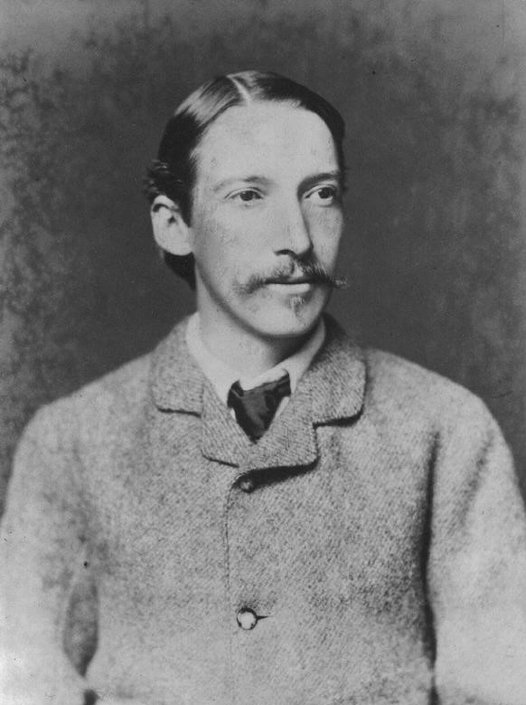
Первыми публикациями Стивенсона были путевые очерки, которые он написал во Франции, куда уехал по настоянию врачей.
Он был превосходным путешественником, обладал зорким взглядом, даром сходиться с людьми.
Фото 1879 г.

Slide 10
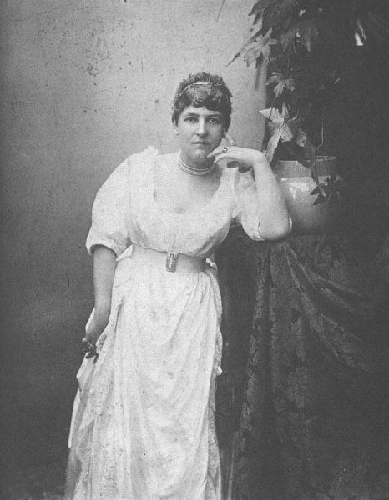
В 1880 году Стивенсон женился на Фанни Осборн, которая была его музой и соратницей.
Ради её он пересек в трюме океан, преодолел двухнедельный путь в американском поезде без спального вагона, испытывая лишения и нужду.
Дочь Фанни Изабэль впоследствии писала произведения Стивенсона под диктовку. Сын Фанни Ллойд был первым слушателем книг писателя, позже стал сам стал писателем и соавтором Р.Л. Стивенсона.

Slide 11

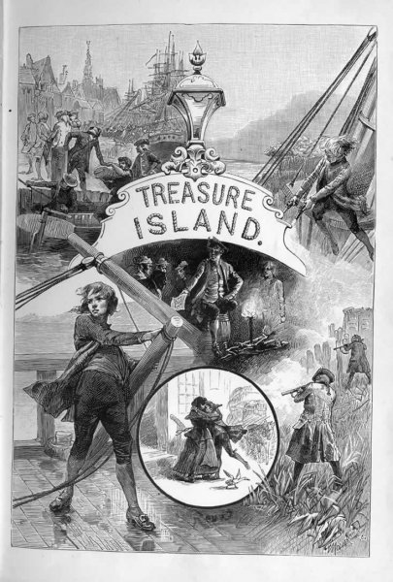
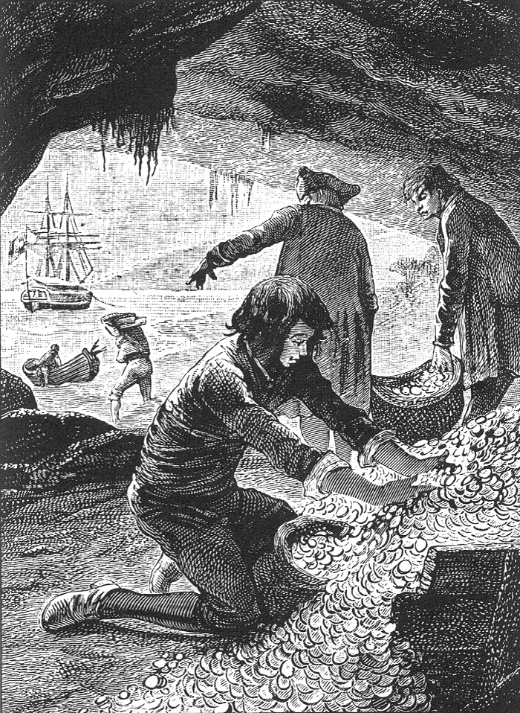

С 1881 года начинается расцвет творческой жизни Стивенсона. Журнал «Young Folks» публикует «Остров сокровищ» по главам. Однако славу и успех писателю принесла следующая публикация, в том же журнале — исторический роман «Чёрная стрела». Роман «Остров сокровищ» был оценен читателями после публикации в виде книги.

Slide 12


В 1885 году был выпущен переработанный сборник стихов для детей «Детский цветник стихов». Стивенсон по сей день в Англии считается лучшим детским поэтом. На русский язык стихи Стивенсона переводили В. Брюсов, О. Мандельштам, В. Ходасевич, С. Маршак, Н. Чуковский.
Широко известна у нас, благодаря блестящему переводу С. Маршака, баллада Стивенсона «Вересковый мед».

Slide 13

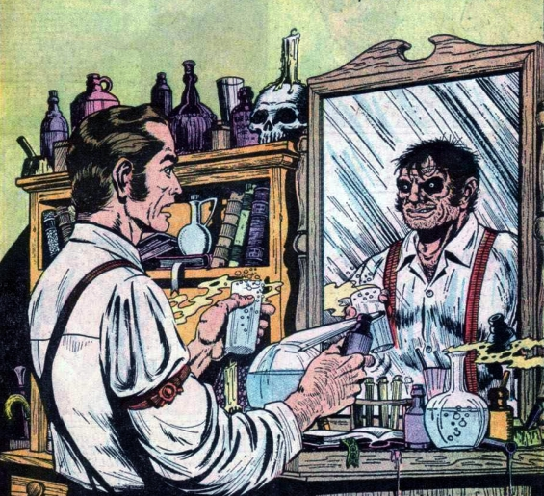
Проблема добра и зла в человеческой натуре раскрывается в повести «Странная история доктора Джекила и мистера Хайда» (1986) на теме двойственного существования главного героя. Книга имела грандиозный успех у читателей, тот успех, ради которого Стивенсон трудился всю свою жизнь.

Slide 14



Перу Стивенсона принадлежат романы «Похищенный» (1886), «Владетель Баллантрэ» (1889), «Катриона» (1893). В этих приключенческих книгах автор часто использует исторический материал как фон, на котором он изображает острые драматические ситуации и характеры мужественных людей.

Slide 15
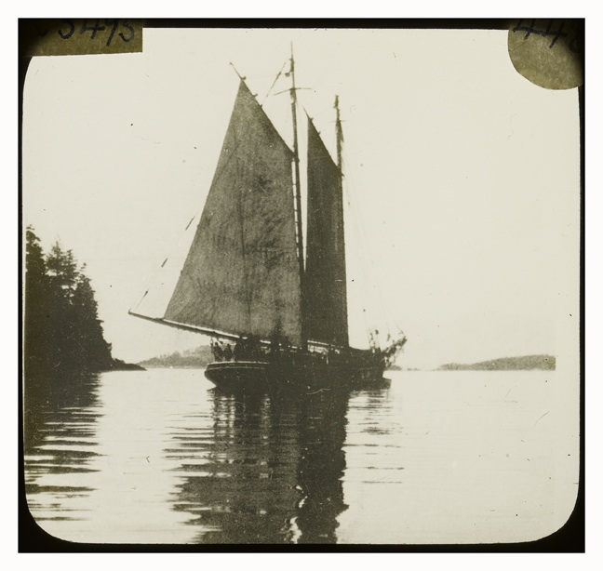
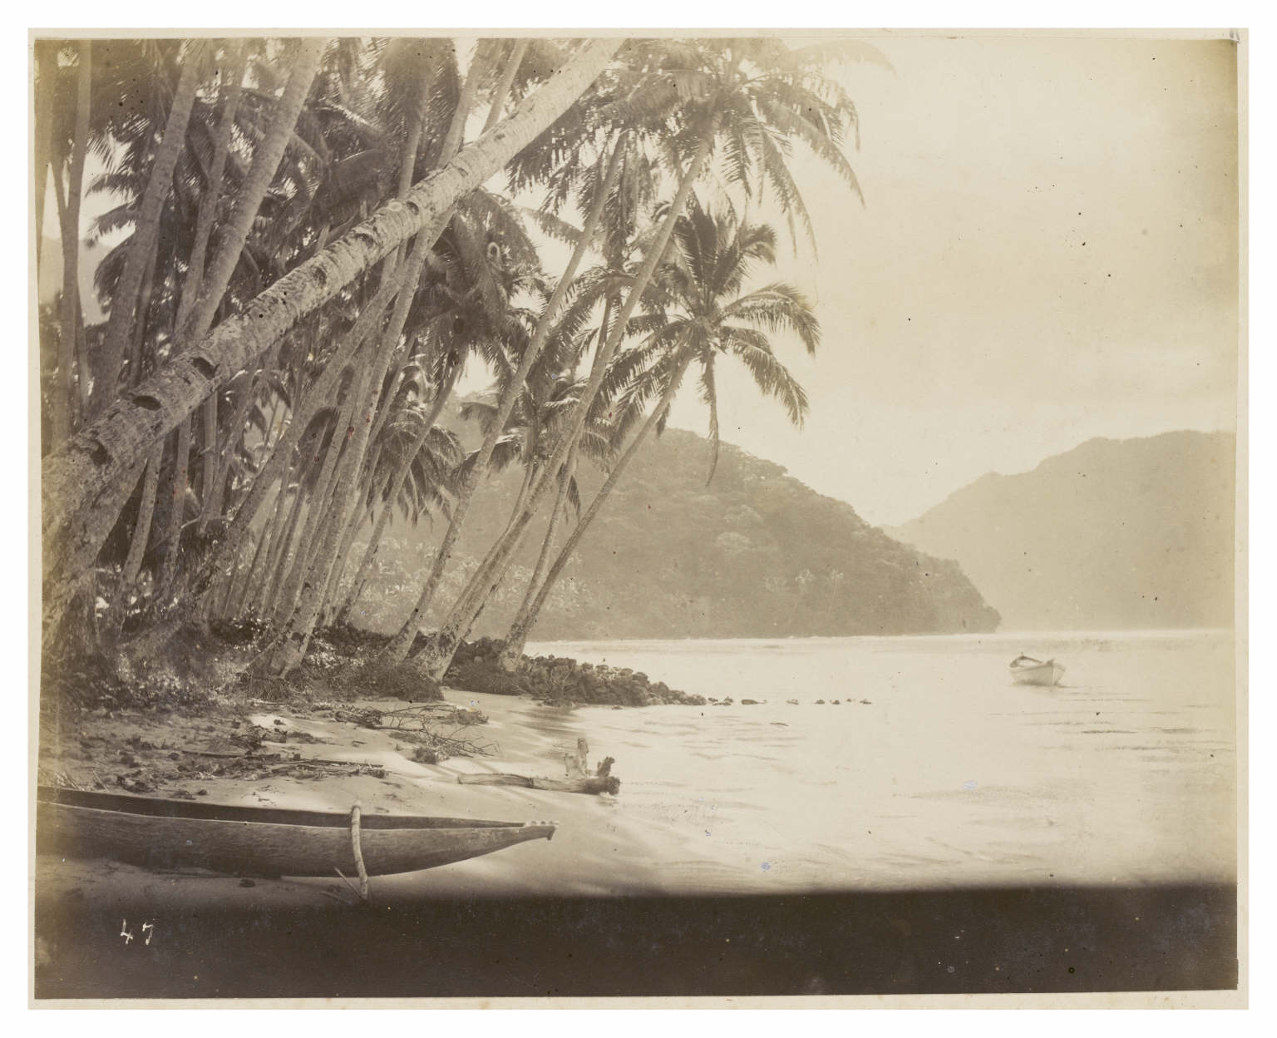
В 1888 году семья наняла яхту «Каско» и несколько месяцев плавала по южным морям. Записи из этого путешествия были впоследствии опубликованы в 1896 году в книге «В южных морях».
Шхуна «Каско»

Slide 16
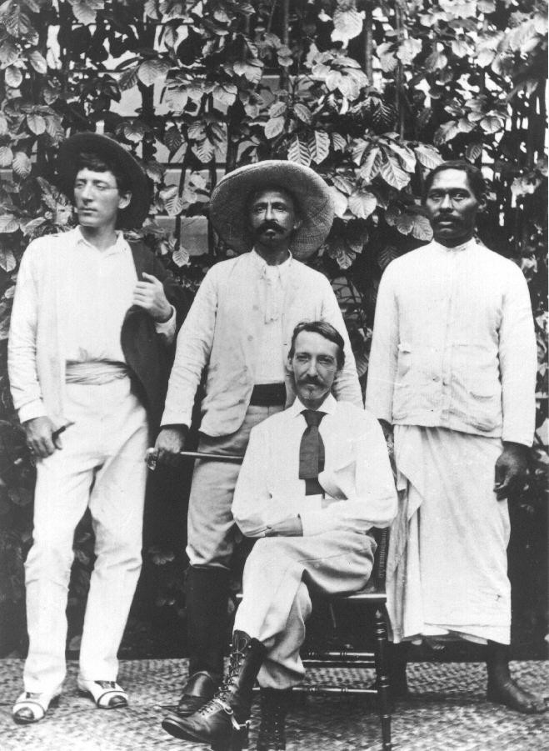
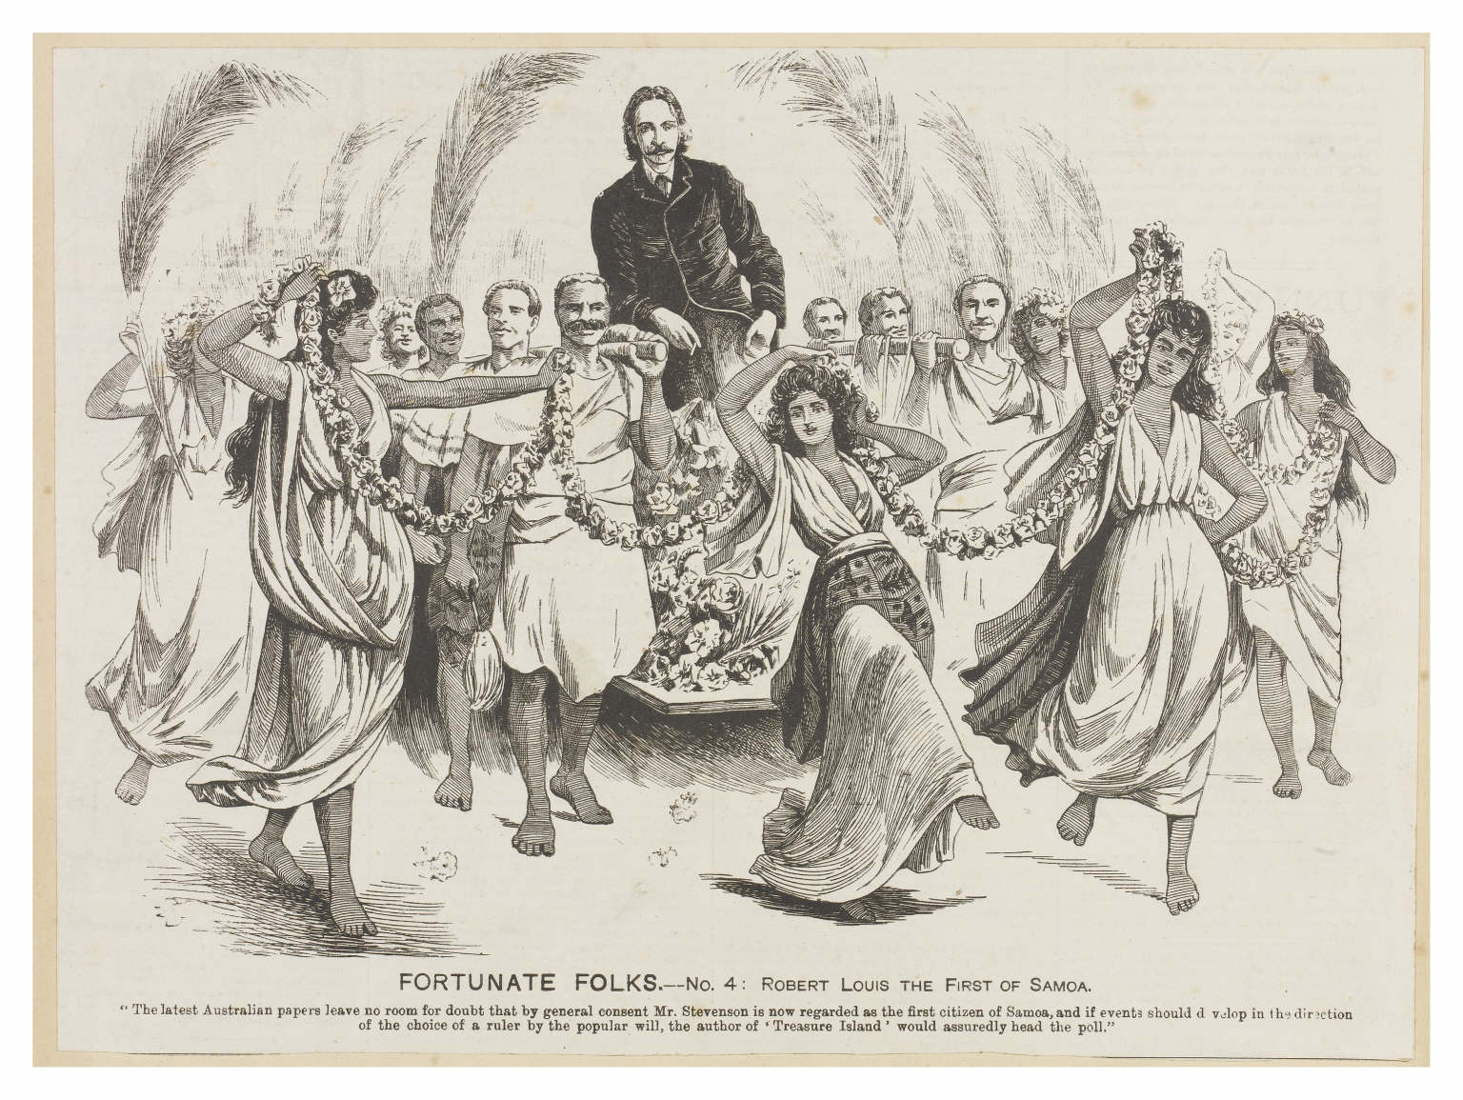
С 1890 года Стивенсон жил на острове Уполу, одном из островов Самоа. Он изучал местный фольклор, дружил с жителями, принимал участие в их судьбе, работал физически и много времени проводил за письменным столом. Островитяне чтили Стивенсона, называли Тузиталой – Сказителем.

Slide 17
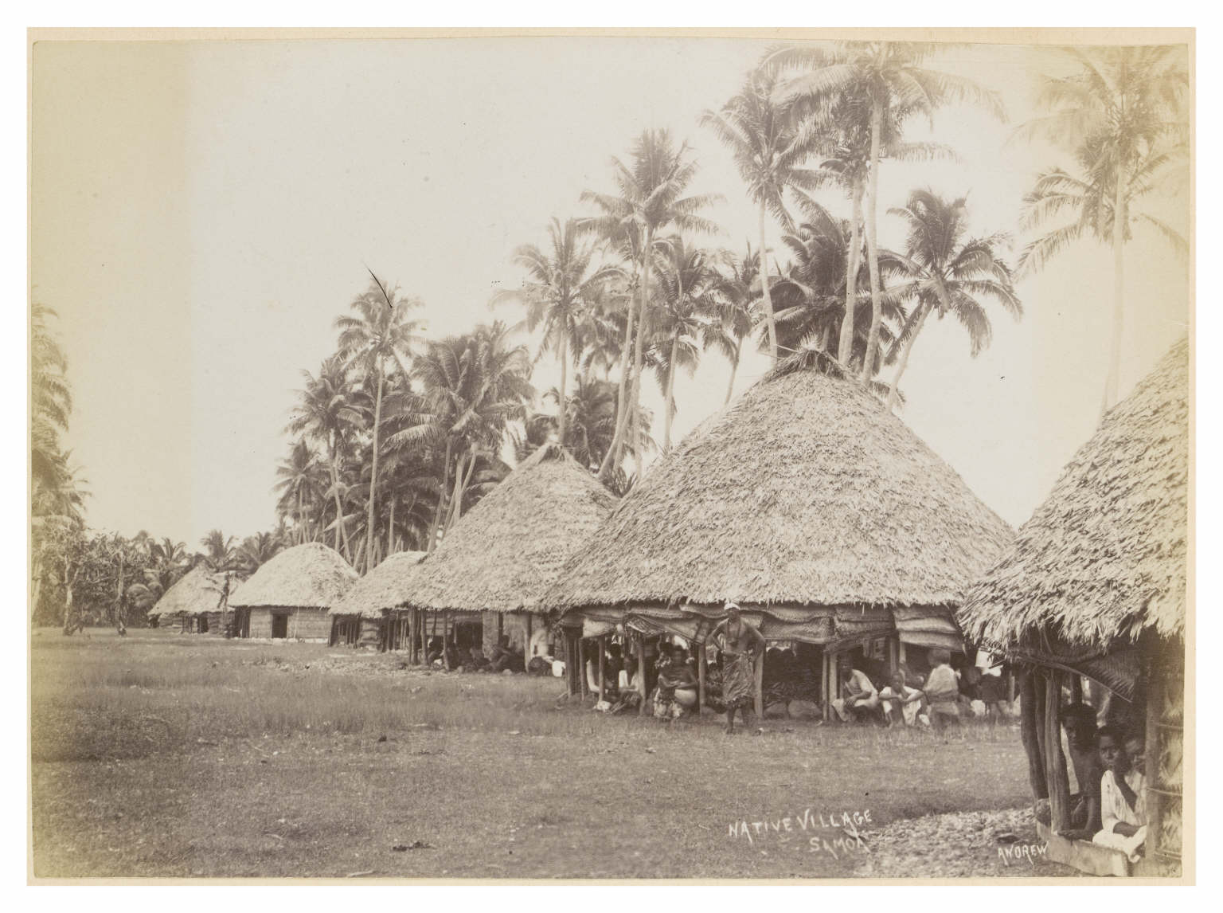
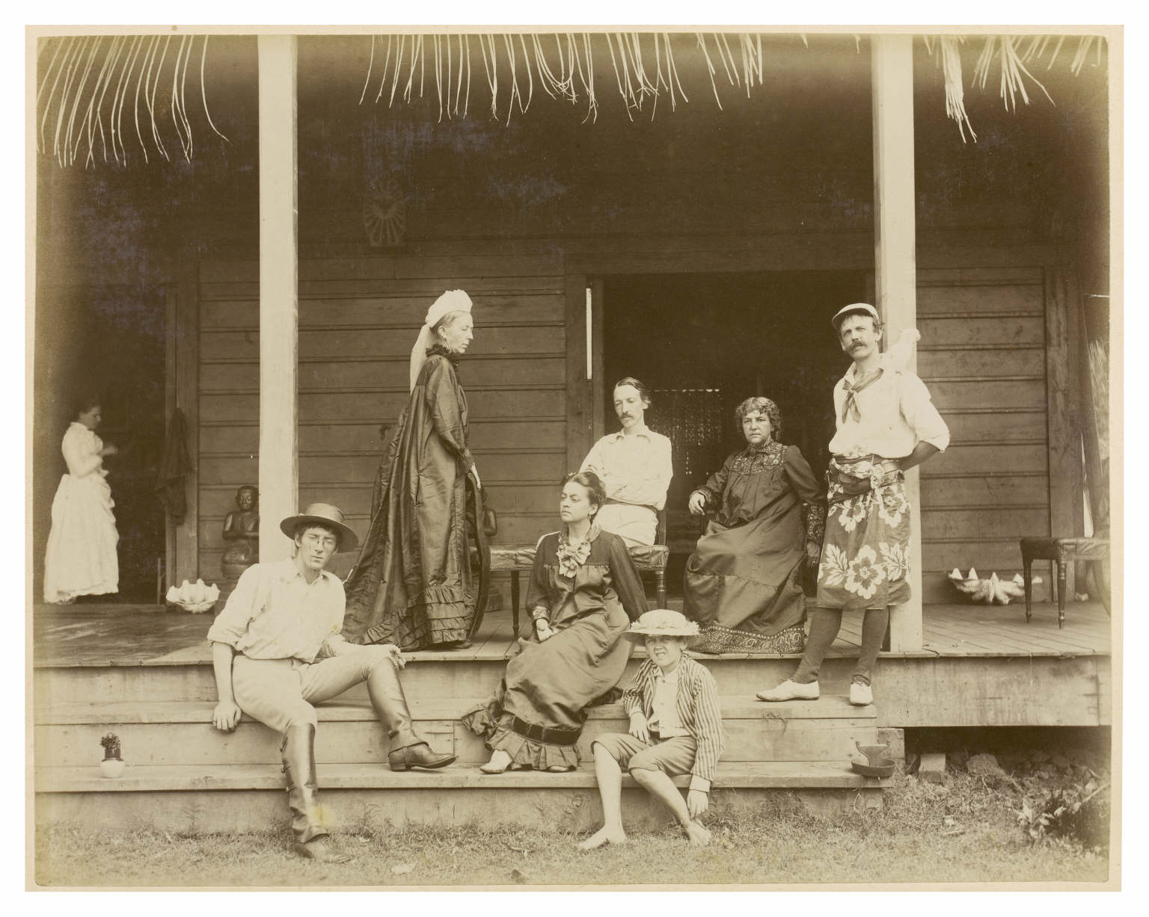
На островах Самоа Стивенсон продолжал писать произведения. Его последний роман «Уир Гермистон», на который автор рассчитывал как на лучшую свою книгу, остался неоконченным.
Деревня на Самоа
Семья Стивенсонов

Slide 18
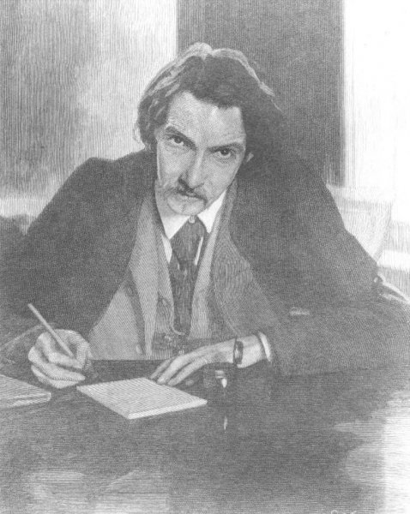
Стивенсон – человек, бесконечно преданный своему писательскому делу, он не выпускал из рук пера даже тогда, когда недуг приковывал к постели, когда кружилась от слабости голова и терзал кашель.

Slide 19
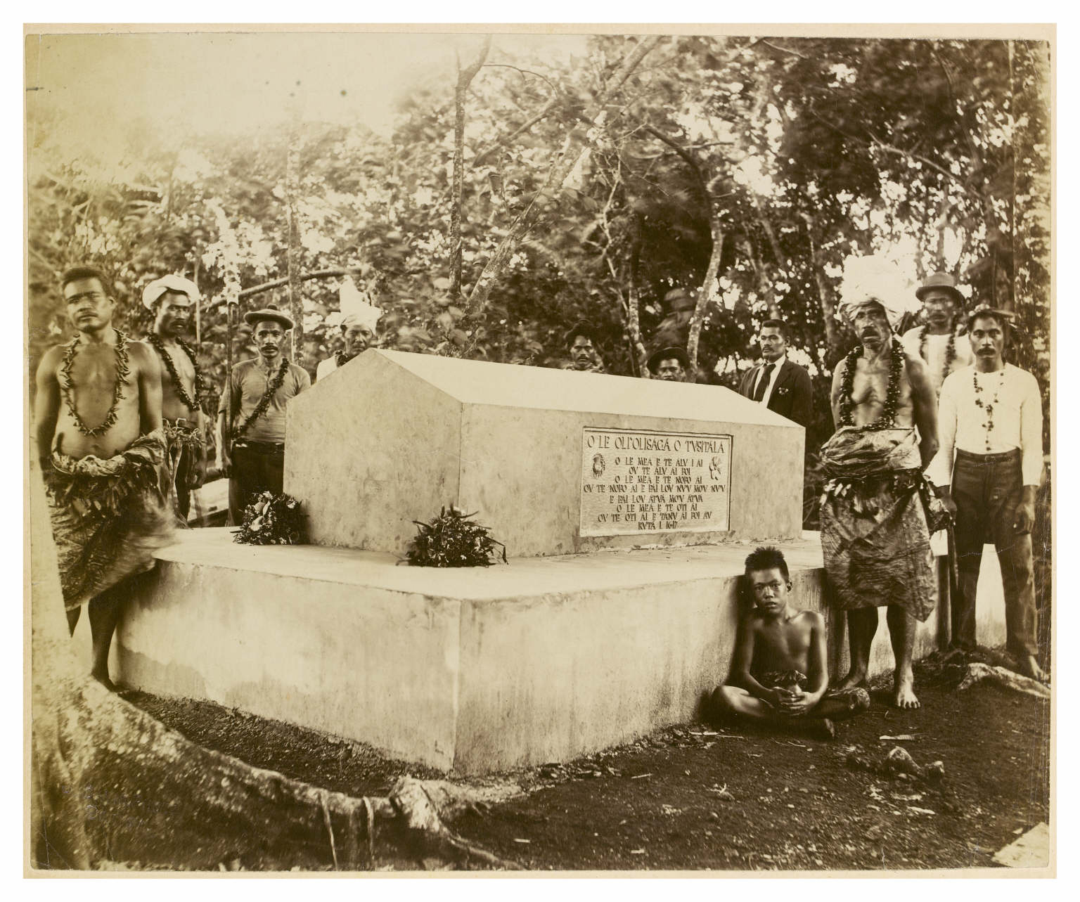
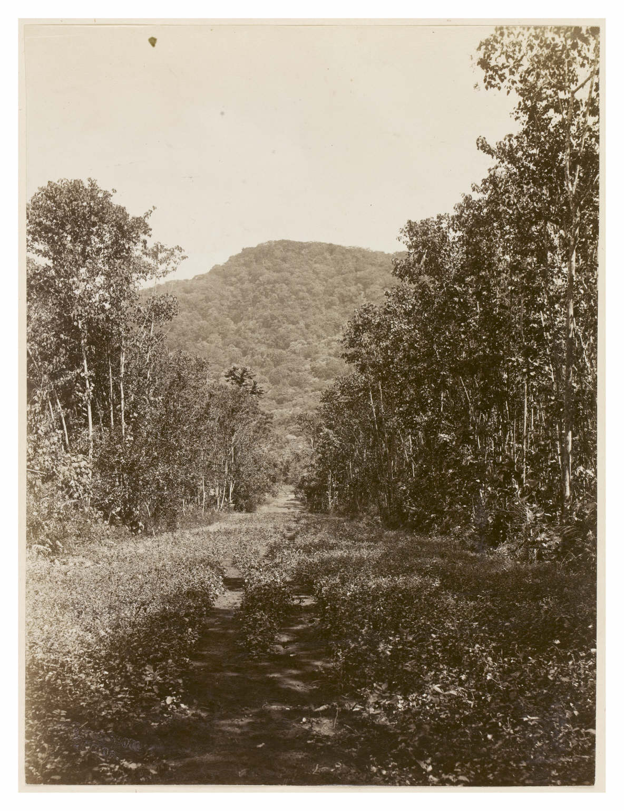
Умер Р.Л. Стивенсон 3 декабря 1894 года от инсульта.
Его похоронили с почестями на вершине горы Веа, в месте, которое было выбрано самим писателем. Здесь и сейчас лежит камень со строчками из его стихотворения «Завещание».

Slide 20
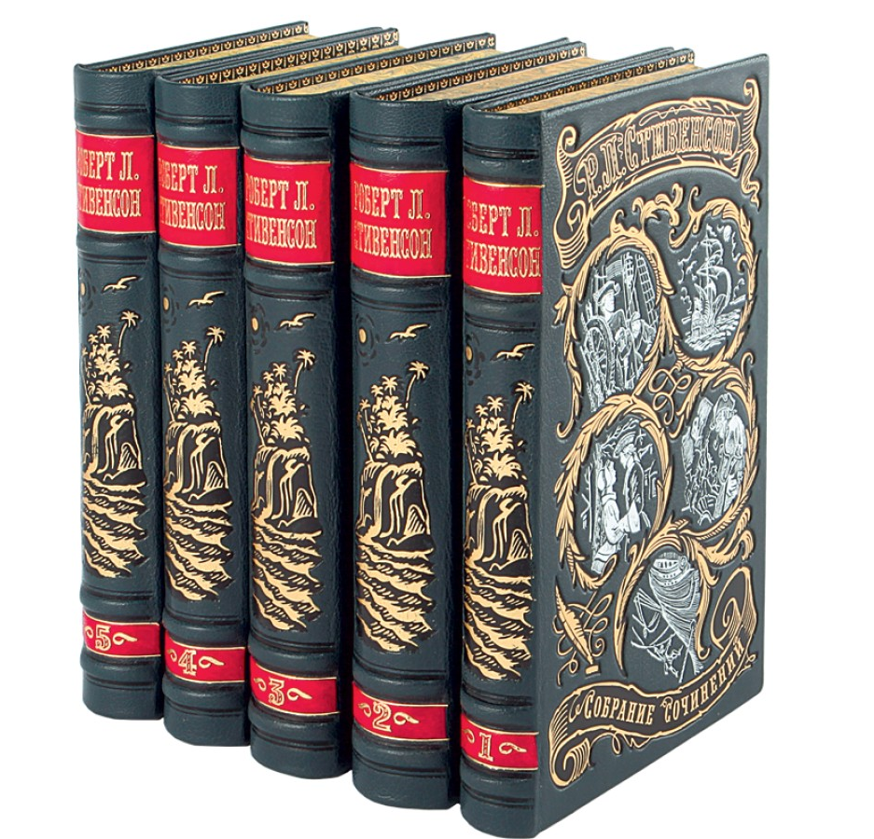
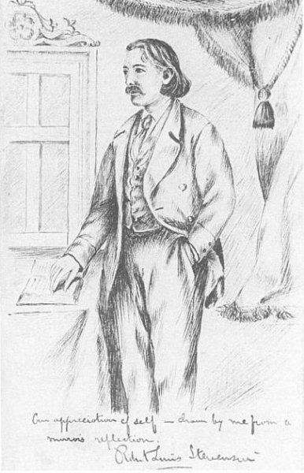
После смерти Стивенсона было издано 30 томов его сочинений. Талант его богат и многогранен, он работал в различных жанрах: романы, рассказы, путевые очерки, повести, стихи, эссе, пьесы.
В литературно-критических работах «Этюды о хорошо знакомых людях и книгах» (1882), «Воспоминания и портреты» (1887) и др. Стивенсон создал галерею литературных портретов.
Автопортрет

Slide 21
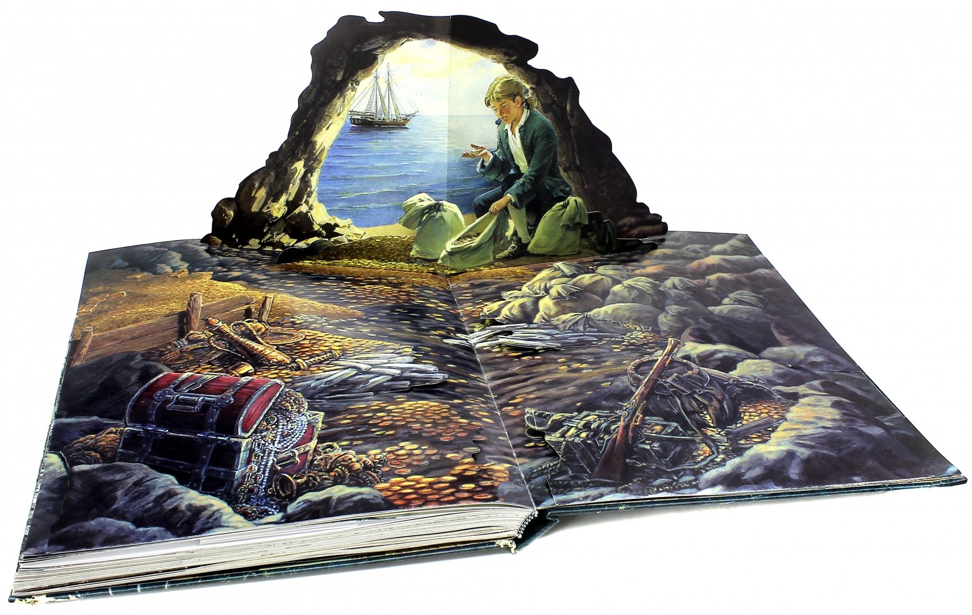
Стивенсон не написал ни одной скучной страницы…
Дышите же воздухом его произведений, читайте Стивенсона!
Л. Фейхтвангер

Slide 22
Источники
Зарубежные писатели : биобиблиогр. словарь для школьников и поступающих в вузы. В 2 ч. Ч. 2 / под ред. Н.П. Михальской. – М. : Дрофа, 2003. – 624 с.
http://robert-louis-stevenson.org/
https://www.labirint.ru/screenshot/goods/451006/23/
http://stivenson.ru/
https://stories-of-success.ru/pisatel/roberta-lyuisa-stivensona

